Slide 1

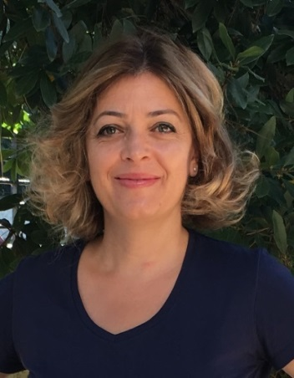


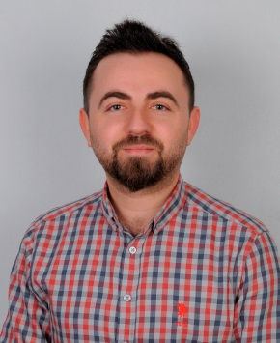




AYDIN İL MİLLİ EĞİTİM MÜDÜRLÜĞÜ
AR-GE BİRİMİ
eTwinning Nedir? Neden eTwinning?
Birsen Yüksel KARAMANLI
eTwinning Aydın İl Koordinatörü
Ahmet GÜDER
Aydın İl Mem Ar-Ge

Slide 2
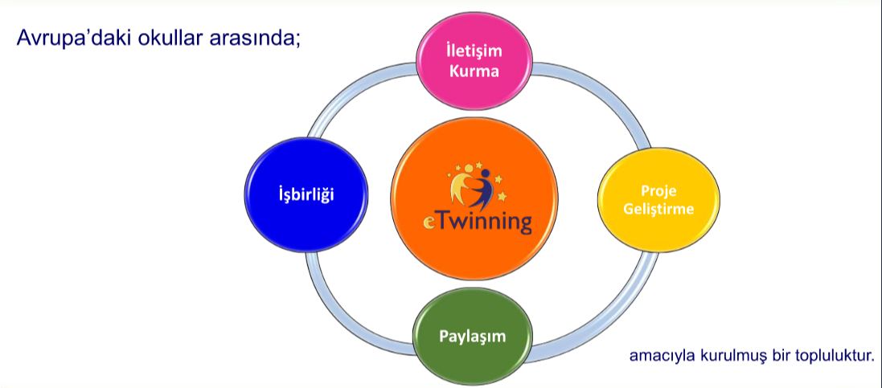
eTwinning Nedir?

Slide 3
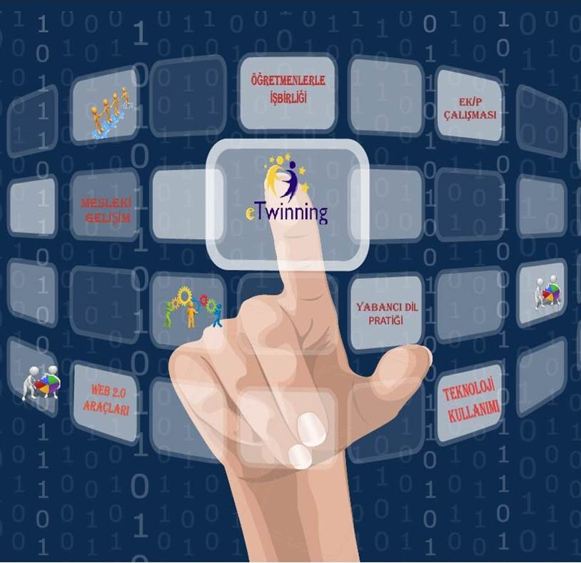
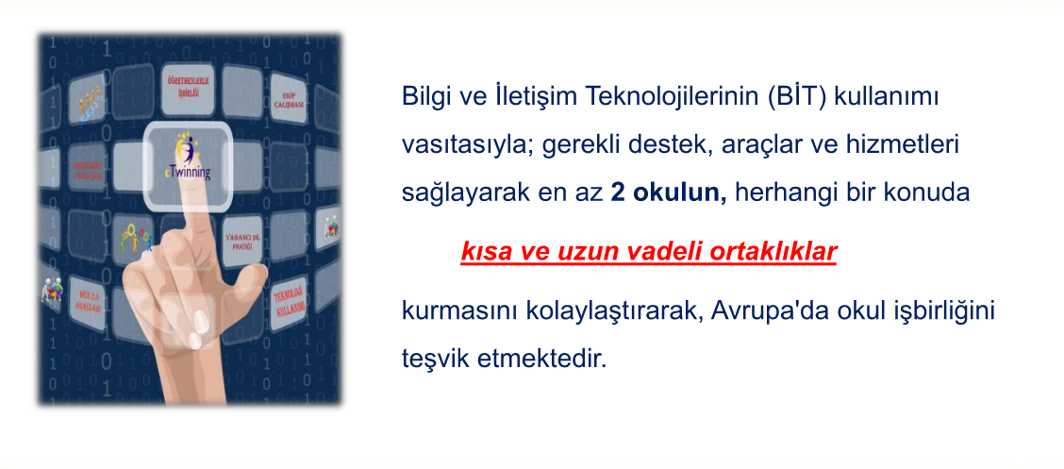

Slide 4
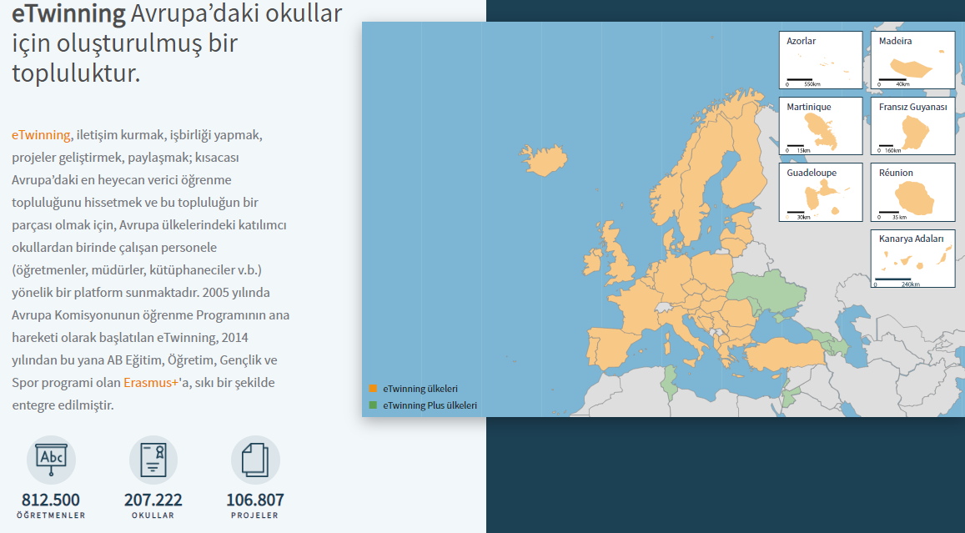
*44 Ülke
** Veriler 12.10.2020 itibari ile.

Slide 5
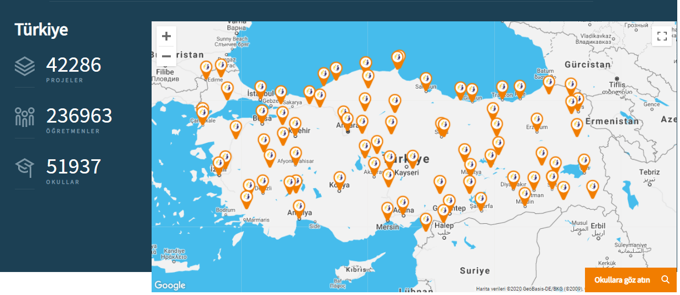

Slide 6
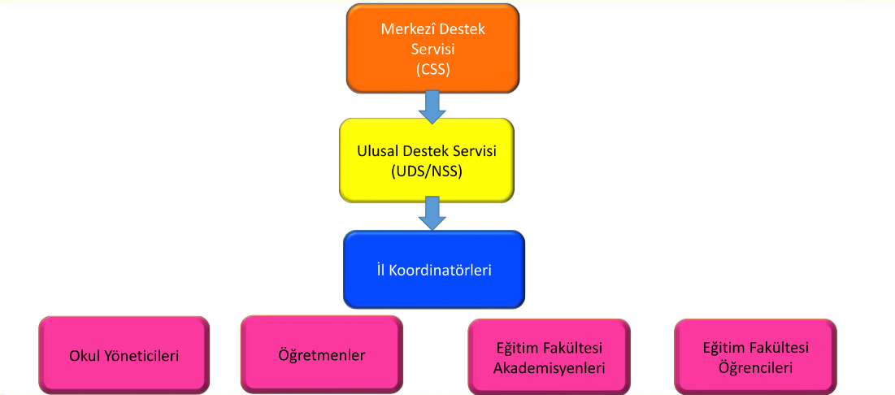

Slide 7
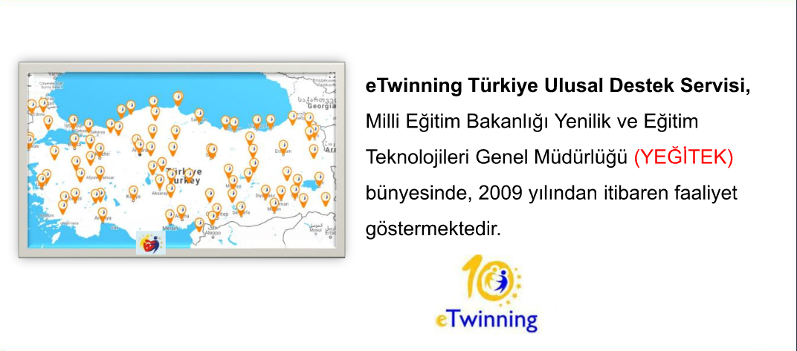

Slide 8

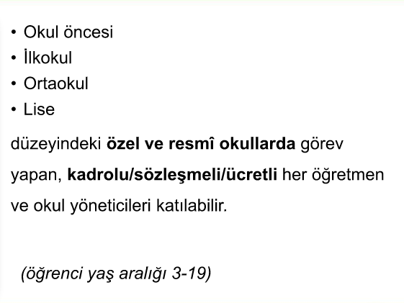
Kimler Katılabilir?

Slide 9

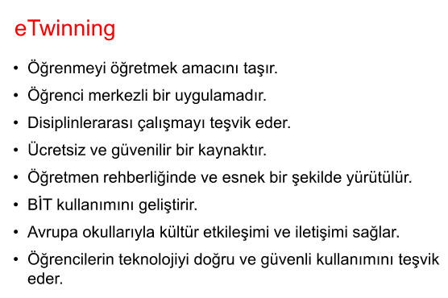

Slide 10
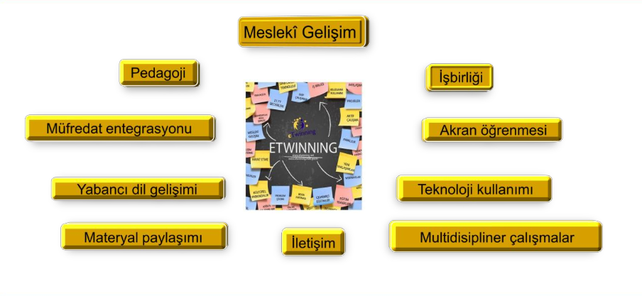
eTwinning Projeleri

Slide 11
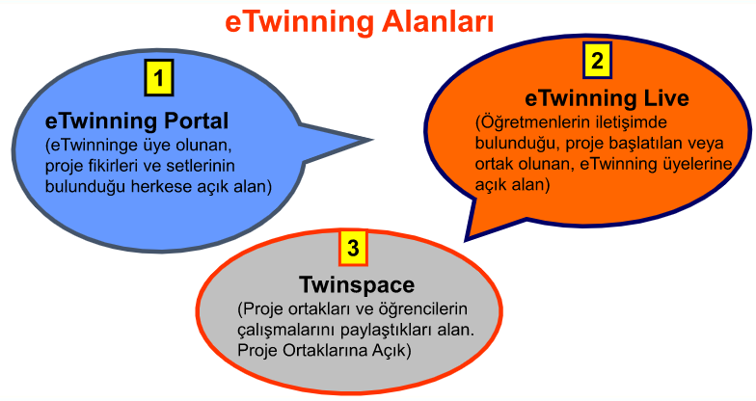
https://www.etwinning.net

Slide 12


Slide 13
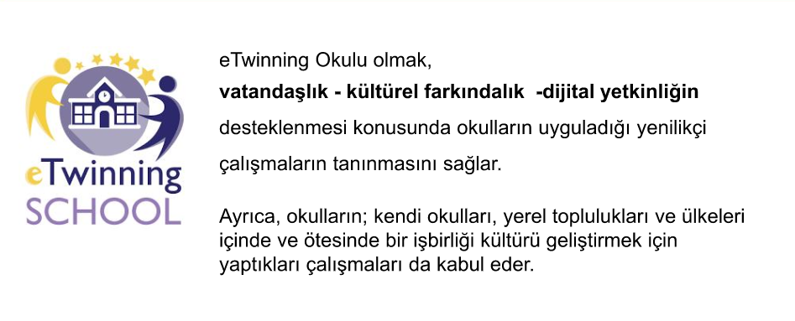
eTwinning Okulu

Slide 14
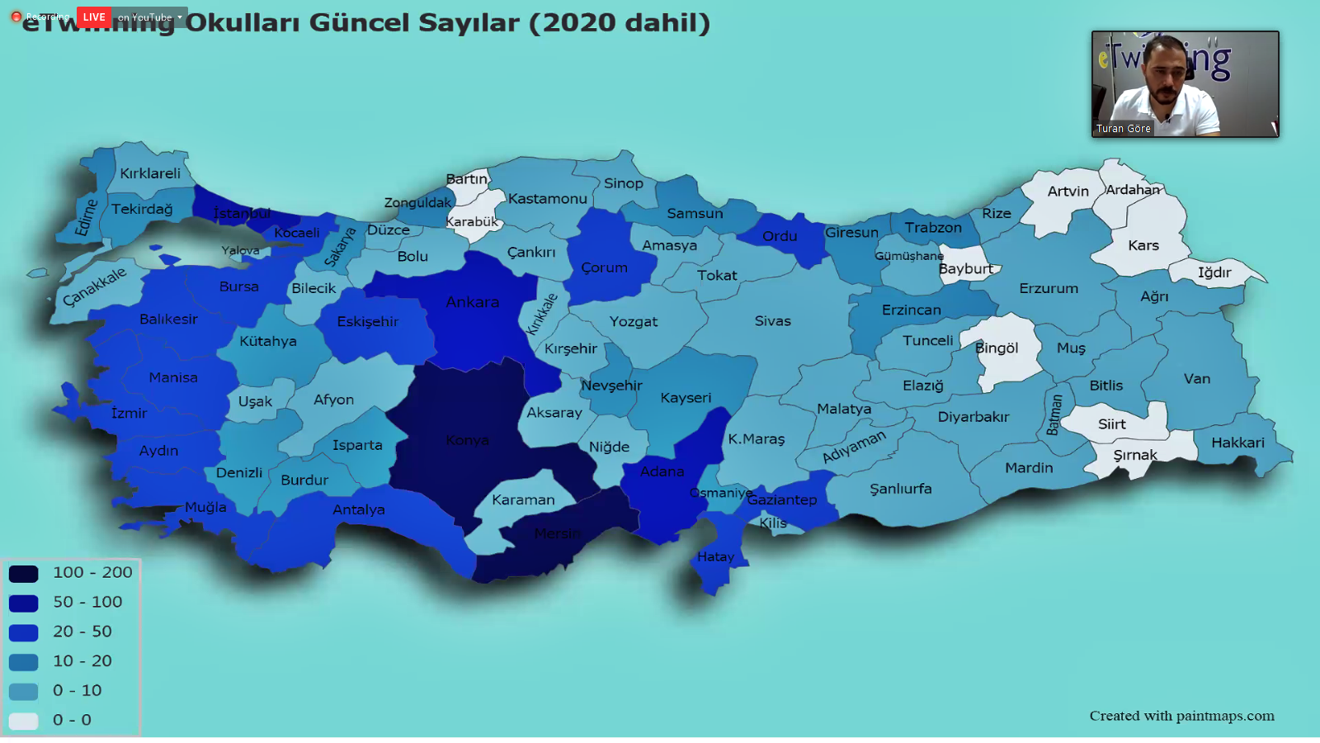

Türkiye eTwinning Okulları Haritası(2020)

Slide 15
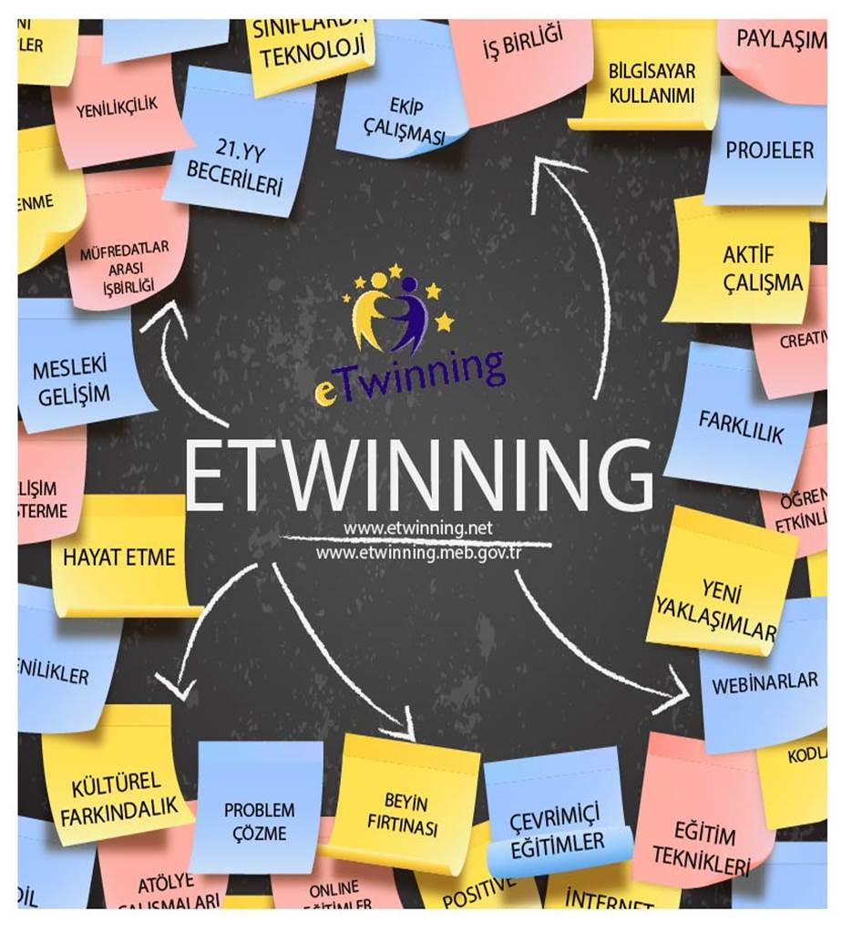
eTwinning Fırsatları Nelerdir?
Avrupa’daki okullarla iletişim kurma
Çevrimiçi projeler yürütme
Yabancı dili kullanma ve geliştirme
Bilgisayar becerilerini geliştirme
İşbirliği yapma ve fikir paylaşma
Yeni insanlarla tanışıp, farklı kültürler keşfetme

Slide 16
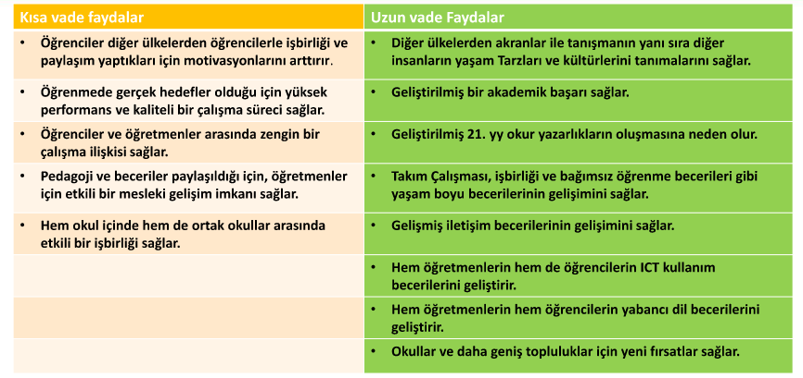
eTwinning Projelerinin Faydaları

Slide 17
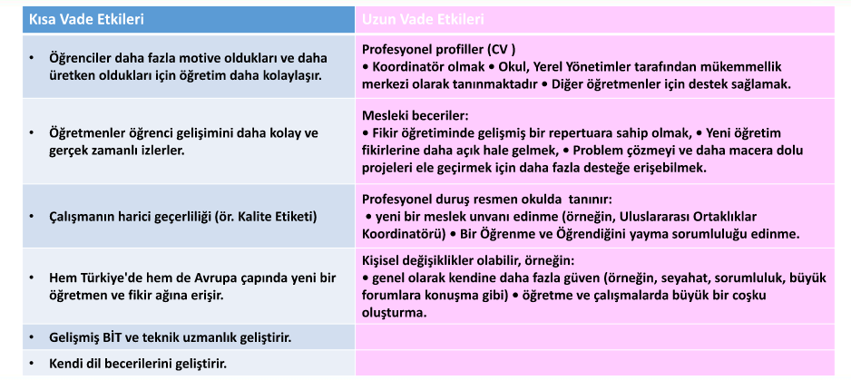
eTwinning’in Öğretmenler Üzerindeki Etkileri

Slide 18
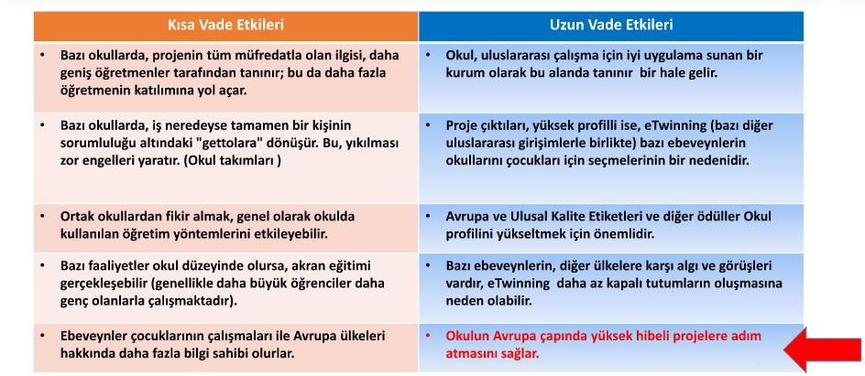
Okul ve Daha Geniş Topluluk Üzerindeki Etkisi

Slide 19
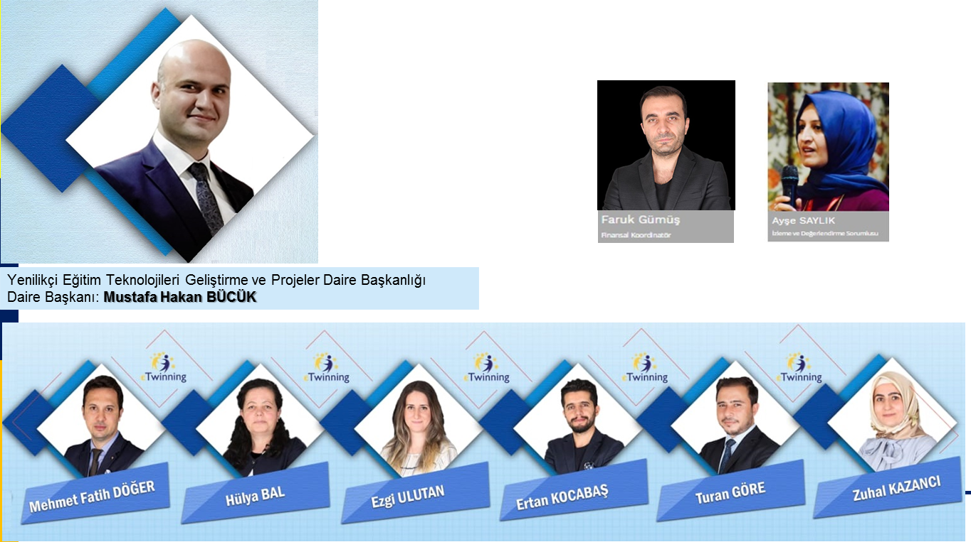
YEĞİTEK ve eTwinning Türkiye Ulusal Destek Servisi (UDS)

Slide 20








Teşekkürler!
Resmi hesaplarımızı takip etmeyi ve paylaşımlarınızda bizleri etiketlemeyi unutmayınız.
@tretwinning
@AydinMemArge
@eTwinningAydin
@birsenyk
@ahmtgdr
eTwinning Türkiye
Aydın İl Mem Ar-Ge
eTwinning Aydın
@turkiyetwinning
@aydinmemarge
@etwinningaydin
tretwinning@gmail.com
etwinningaydin@gmail.com
birsenkaramanli@hotmail.com
ahguder@gmail.com
https://www.etwinning.net/ | http://etwinning.meb.gov.tr http://etwinningonline.eba.gov.tr

